Slide 1
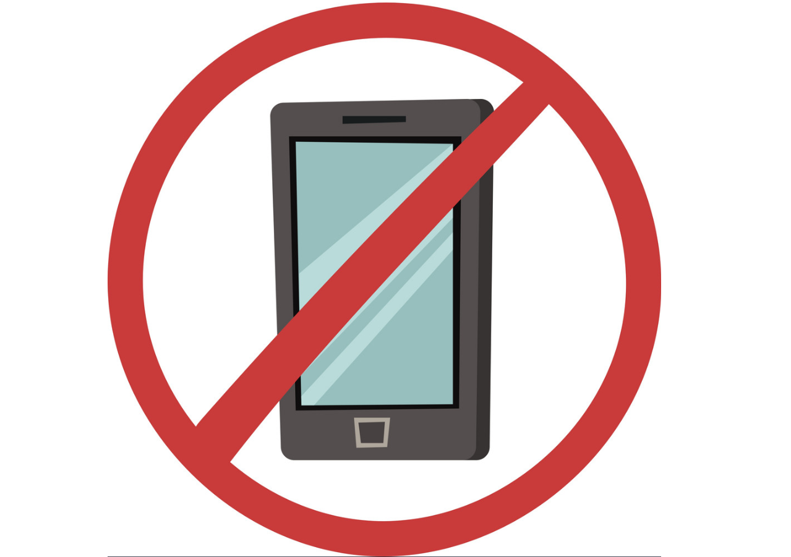

Slide 2
宣召

Slide 3
本堂牧師領詩班進堂

Slide 4
敬拜讚美神

Slide 5
尊貴全能神

Slide 6
全能真神祢掌權
祢的慈愛永遠長存

Slide 7
始禮禱告
(主禮牧師)

Slide 8
提摩太詩班

Slide 9
啟應經文
3 “神的威權”

Slide 10
神的威權
詩93：1-2，4-5；24：1-4；
97：1-6；18：16

Slide 11
耶和華作王！他以威嚴為衣穿上；耶和華以能力為衣，以能力束腰，世界就堅定，不得動搖。
你的寶座從太初立定；你從亙古就有。

Slide 12
成年詩班

Slide 13
雅各詩班

Slide 14
使徒信經
信仰宣告
(眾立)

Slide 15
我信神﹐全能的父﹐創造天地的主﹔我信我主耶穌基督﹐神的獨生子﹔因聖靈感孕﹐由童貞女馬利亞所生﹐在本丟彼拉多手下受難﹐被釘於十字架﹐受死﹐埋葬﹔降在陰間﹔

Slide 16
第三天從死人中復活，升天﹐坐在全能父神的右邊將來必從那裏降臨﹐審判活人死人。我信聖靈﹔我信聖而公之教會﹔我信聖徒相通﹔我信罪得赦免﹔我信身體復活﹔我信永生。阿們。

Slide 17
恭讀經訓
出 六：2 - 4

Slide 18
2 神曉諭摩西說：「我是耶和華。
3 我從前向亞伯拉罕、以撒、雅各顯現為全能的神；至於我名耶和華，他們未曾知道。

Slide 19
證道
主題：全能的神
主任牧師

Slide 20
回應禱告

Slide 21
回應詩歌

Slide 22
聖餐禮

Slide 23
宣道詩 101 我只是個罪人

Slide 24
我一切所有 無非是接受
都是主賜下 在我信之後
1.

Slide 25
故我不自誇 驕傲亦憎
我只是個罪人 蒙救恩
1.

Slide 26
我是個罪人蒙恩典
一切的罪惡得赦免

Slide 27
讚美主耶穌 榮耀都歸天父
我只是個罪人 蒙救恩

Slide 28
以前我愚拙 罪惡管我心
使我的腳步 離天父遠行
2.

Slide 29
幸主已尋找 喜樂萬分
我只是個罪人 蒙救恩
2.

Slide 30
我是個罪人蒙恩典
一切的罪惡得赦免

Slide 31
讚美主耶穌 榮耀都歸天父
我只是個罪人 蒙救恩

Slide 32
流淚無功效 功勞也無份
主若不救我 必定要沉淪
3.

Slide 33
罪惡常恐嚇 怕見神面
我只是個罪人 蒙救恩
3.

Slide 34
我是個罪人蒙恩典
一切的罪惡得赦免

Slide 35
讚美主耶穌 榮耀都歸天父
我只是個罪人 蒙救恩

Slide 36
諒我這罪人 情不能自禁
只因深愛主 喜樂滿我心
4.

Slide 37
讓我再說明 高聲謳吟
我只是個罪人 蒙救恩
4.

Slide 38
我是個罪人蒙恩典
一切的罪惡得赦免

Slide 39
讚美主耶穌 榮耀都歸天父
我只是個罪人 蒙救恩

Slide 40
家事分享代禱

Slide 41
三一頌

Slide 42
讚美天父愛世慈仁
讚美耶穌代贖洪恩

Slide 43
讚美聖靈開我茅塞
讚美三位合一真神

Slide 44
公禱文

Slide 45
我們在天上的父
願人都尊父的名為聖

Slide 46
願父的國降臨
願父的旨意行在地上

Slide 47
如同行在天上

Slide 48
我們日用的飲食
今日賜給我們

Slide 49
免我們的債
如同我們免了人的債

Slide 50
不叫我們遇見試探
救我們脫離兇惡

Slide 51
因為國度 權柄 榮耀
全是父的 直到永遠 阿門

Slide 52
祝福
(主禮牧師)

Slide 53
聚會祝福歌
本堂牧師領詩班退堂

Slide 54
主的愛

Slide 55
願主的愛與你同在
無論你在何方

Slide 56
願祂祝福你心靈安康

Slide 57
主的愛如流水淙淙
願你分享祂這愛

Slide 58
在那漫漫的黑夜見主光

Slide 59
主的愛如流水淙淙
願你分享祂這愛

Slide 60
以你愛 還祂愛 永相愛

